Slide 1
ARP Spoofing
컴퓨터공학부
윤재웅

Slide 2

목차
Network Layler
ARP
ARP Spoofing
시연

Slide 3

TCP/IP
Application
Transfer
Network
Link
Pysical
OSI 7 Layer
Application
Presentation
Session
Transfer
Network
Link
Pysical
IP Address
MAC Address

Slide 4
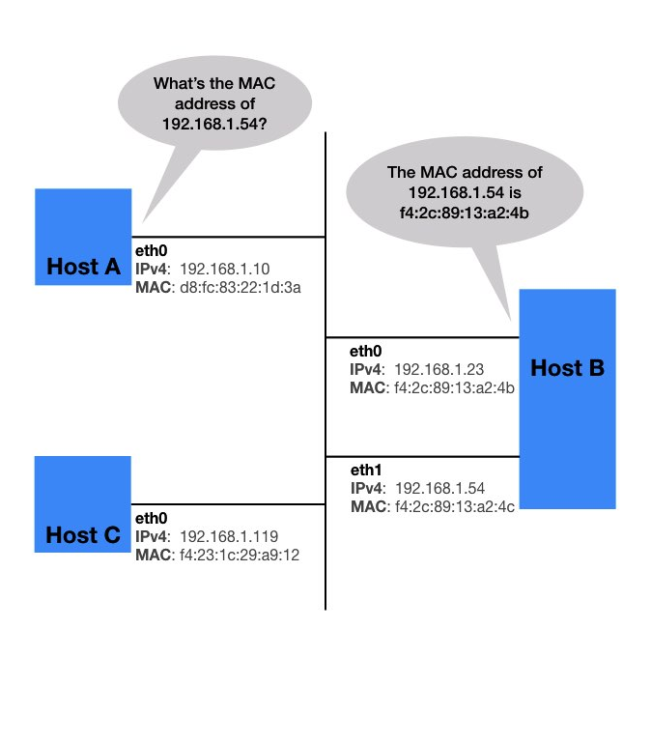
ARP(Address Resolution Protocol)
네트워크상에서 IP 주소를 물리적 네트워크주소(일반적으로MAC Address)로 맵핑하기 위해 사용되는 프로토콜
네트워크 상에서 특정 IP를 가지고 있는 호스트가 누군지 물어보면(Request) 해당 IP를 가진 호스트가 응답(Reply)하는 구조로 동작합니다.

Slide 5
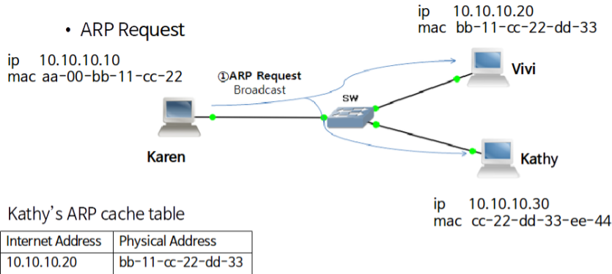
송신자가 수신자에게 데이터를 보낼 때 먼저 ARP table을 확인합니다. ARP table에 수신자에 대한 정보가 없다면 송신자는 ARP Request 메세지를 생성하여 네트워크 상에 브로드캐스트 합니다.
네트워크 상의 모든 호스트들은 ARP Request 패킷을 수신하고 해당 ip를 가진 호스트만 자신의 물리주소를 포함하는 ARP Reply메세지를 생성하여 송신자에게 유니캐스트로 전송합니다.
송신자는 ARP Reply 패킷을 받고 목적지 ip와 물리주소를 ARP table에 기록합니다. ARP table에 정보가 저장되면 다음부터는 이 과정 없이 ARP table을 참조하여 바로 데이터를 전달하여 효율적으로 통신이 가능합니다.

Slide 6
ARP Spoofing
가장 대표적이고 기본적인 네트워크 공격
ARP에 Reply 패킷으로 받은 MAC주소가 진짜인지 아닌지 검증하는 인증 시스템이 없다는 취약점을 이용한 공격
다른 사람의 컴퓨터를 자신의 컴퓨터로 속이는 기법

Slide 7
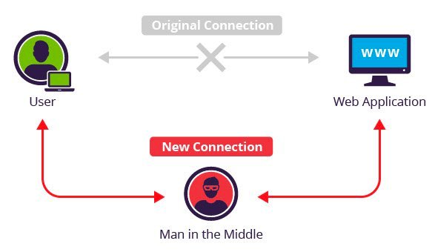
ARP Spoofing
MITM(Man In The Middle)
TCP/IP 의 구조적인 취약점을 이용한 해킹 기법
2계층의 MAC Address 와 3계층의 IP Address를 변조한다.

Slide 8

Soopfing 공격
악성코드 유포
세션 하이재킹(IP Spoofing)
DNS Spoofing
VoIP 도청
로그인 정보 수집

Slide 9
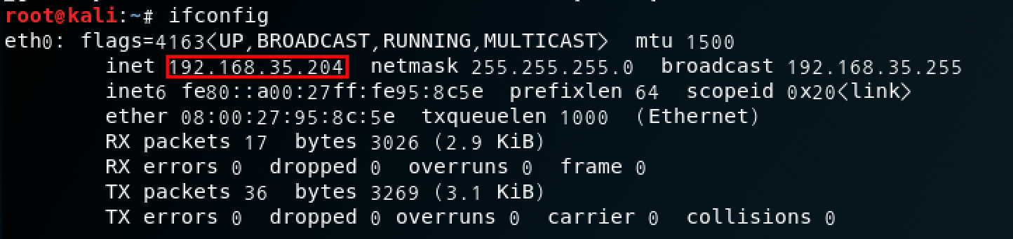
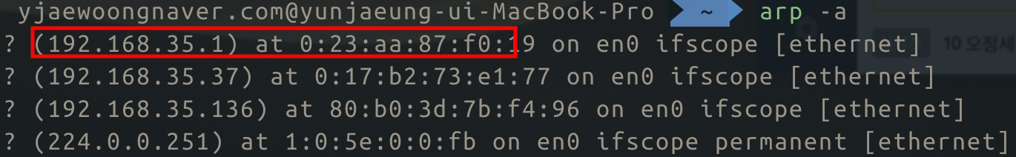
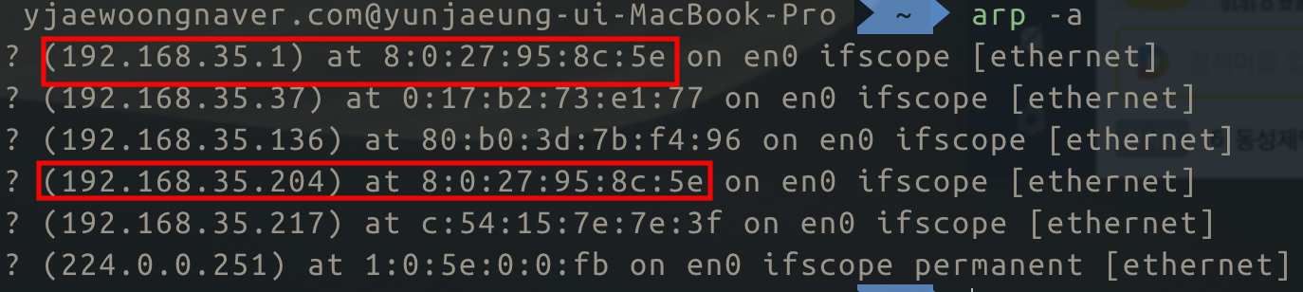
공격자
피해자

Slide 10
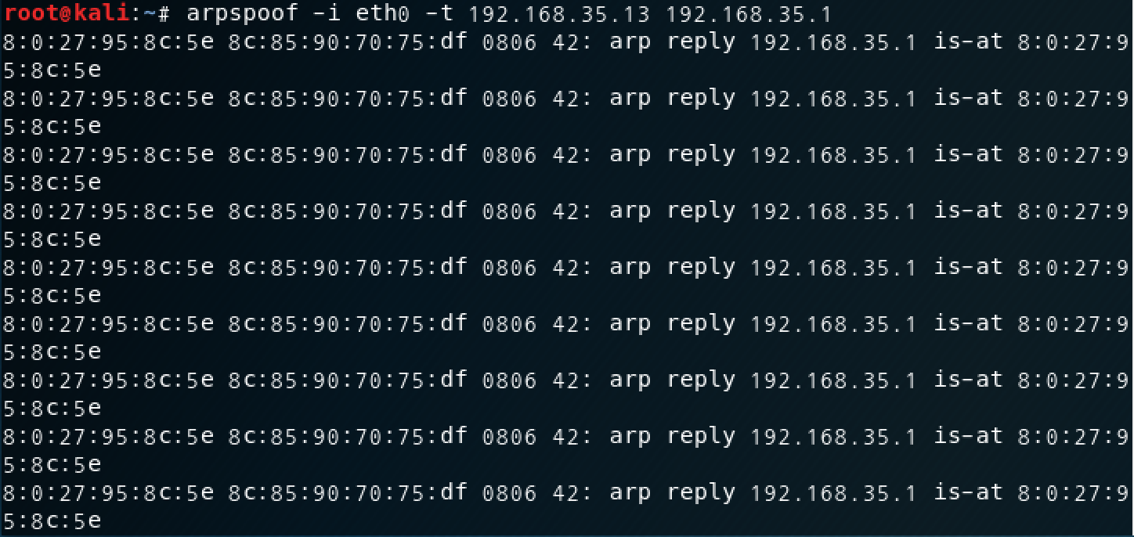
arpspoof -i eth0 -t 192.168.35.13 192.168.35.1
피해자 IP
라우터

Slide 11
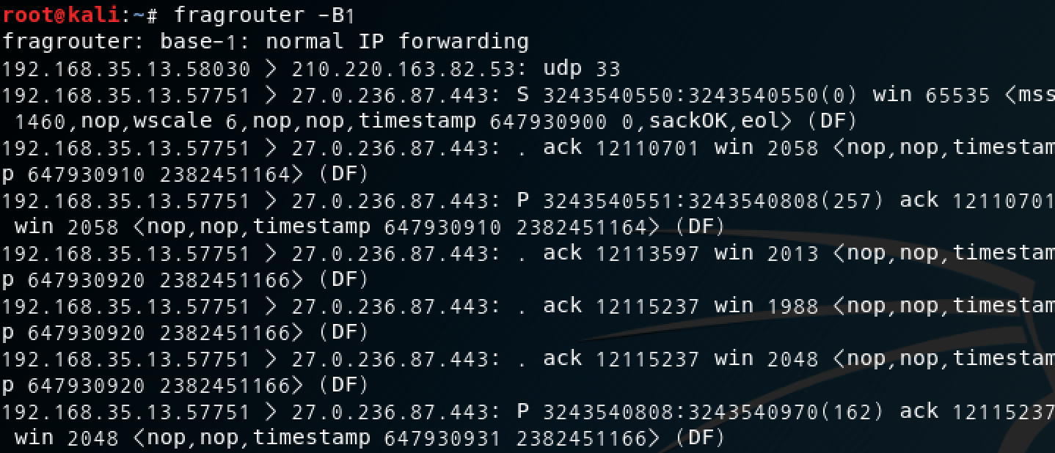

Forwarding

Slide 12

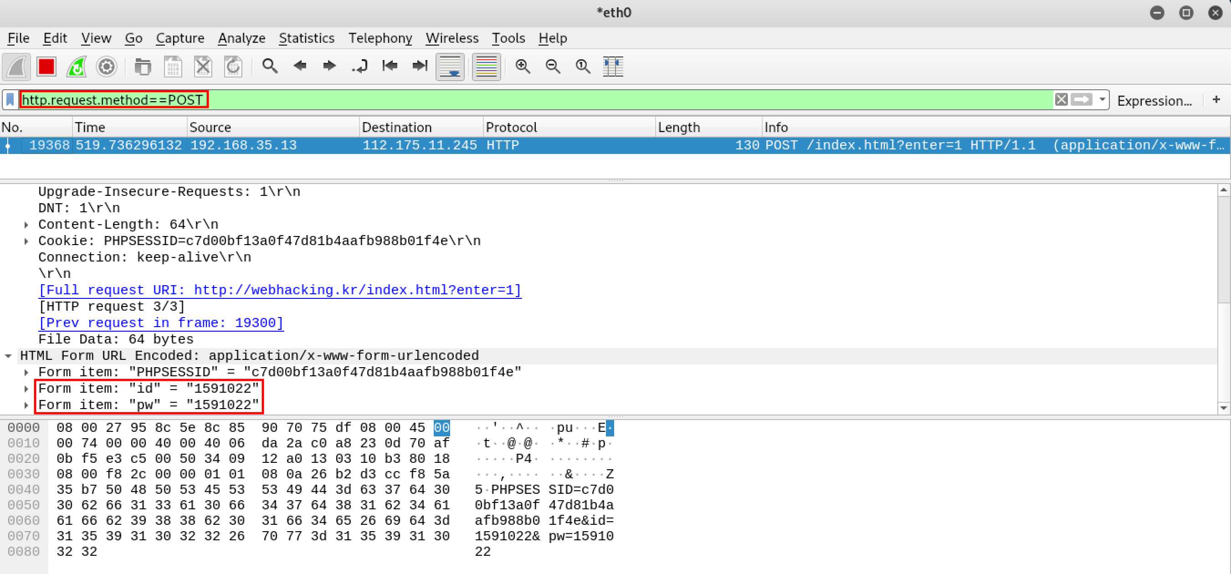
패킷분석도구
tcpdump
이더리얼
이더피크
패킷뷰어
와이어샤크

Slide 13
ARP Spoofing 발생 시 증상
피해자
공격자
네트워크 속도 저하
악성코드가 웹 페이지 시작 부분에 위치
정기적인 ARP 패킷 다량 수신
네트워크 사용량 증가
악성 프로그램의 프로세스 동작
정기적인 ARP 패킷 발송

Slide 14
대응 방안
시스템
Static ARP Table 설정 : 수동 설정시 ARP Cache 테이블의 변조가 불가능 해진다.
중요 패킷 암호화
네트워크 장비
Cisco 장비의 Port Security 기능을 통해 MAC 주소 Static으로 설정
특정 MAC 주소 트래픽 관리

Slide 15
Q&A
감사합니다

